Slide 1
期末复习总结
数值分析

Slide 2
第一章
计算方法
数值计算的误差

Slide 3
数值计算中的误差
来源及种类 --- 模型误差、参数误差、
截断误差、舍入误差。
1. 模型误差（也称描述误差）
模型误差是在建立数学模型时，由于忽略了一些次要因素
而产生的误差，它是数学建模阶段要考虑的误差，不是计算
方法可以解决的。
2. 参数误差（也称观测误差）
测量已知参数时，数据带来的误差 ，它也不是计算方法能
解决的问题。

Slide 4
数值计算中的误差
3. 截断误差（也称方法误差）
截断误差是对参与计算的数学公式做简化可行处理后所产
生的误差（用有限过程代替无限过程或用容易计算的方法代
替不容易计算的方法），是计算方法关注的内容。
4. 舍入误差（也称计算误差）
舍入误差是由于计算机只能表示有限位数字，因而只能取
有限位数进行计算所得的误差，它也是计算方法关注的内容。

Slide 5
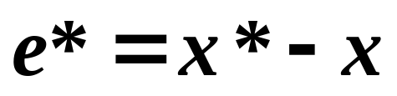
绝对误差
绝对误差：
x — 精确值
x* — 近似值
若存在一个正数 ε*，使得
|e*| = |x* - x| ≤ ε*
则称 ε* 为 绝对误差限/误差限
工程上通常记为：x = x* ± ε*
绝对误差 可能取正，也可能取负
绝对误差 越小越具有参考价值
但 绝对误差 却不能很好地表示近似值的精确程度

Slide 6
相对误差
相对误差：
x* - x
e_{r}* =
x（精确）
若存在正数 ε_{r}*，使得 |e_{r}*| ≤ ε_{r}*，
则称 ε_{r}*为相对误差限
由于真值难以求出，通常也使用下面的定义作为相对误差
x* - x
e_{r}* =
x*（近似）
近似值的精确程度取决于 相对误差 的大小
实际计算中我们所能得到的是 误差限 或 相对误差限

Slide 7
有效数字
有效数字：若近似值 x* 的误差限是某一位的半个单位（即截取按四舍五入规则） ，且该位到 x* 的第一位非零数字共有 n 位，则称 x* 有 n 位有效数字
等价描述
设 x*为 x 的近似值，若 x* 可表示为
x* = ±a₁.a₂···a_{n}×10^{m} (a₁≠0)
且有
|x - x*| ≤ 0.5 × 10^{m-n}
则 x* 有 n 位有效数字

Slide 8
有效数字（与相对误差限的关系）
定理：设近似值 x* 可表示为
x* = ±a₁.a₂···a_{l} ×10^{m} (a₁≠0)，
若 x* 具有 n 位有效数字，则其相对误差限满足
1
ε_{r}* ≤
× 10^{-(n-1)}
2a₁
反之，若 x* 的相对误差限满足
则 x* 至少有 n 位有效数字。
1
ε_{r}* ≤
× 10^{-(n-1)}
2(a₁+1)
有效位数越多，相对误差限越小

Slide 9
问题的敏感性与数值稳定性
对于一个问题，所使用的数据集记作D，所得的解集为S，于是问题简记为S＝f (D)。
然而在实际中，使用的数据为D*且有一定误差，从而所得解集S*＝f (D*)也将不会精确地为S(不考虑输入误差及公式误差)。一个重要的问题是：当数据集D*很接近精确值D时，其解集是否也一定很接近精确解S呢？这就是“解对数据的敏感性”问题。
定义：对问题 f (*)，如数据集非常接近精确值D时，相应解集S*＝ f (D*)也非常接近精确解S＝ f (D)，则称问题 f (*)是良态的，或解对数据不敏感；否则，称f (*)是病态的，或解对数据敏感。

Slide 10
描述问题的敏感性，常采用“条件数”这一概念。对不同的问题，条件数的具体定义及计算也不尽一样。作为实例，后面将讨论求解线性方程组问题。
需要指出，这种变化并不是由舍入误差引起，也不是计算公式造成，而是由问题本身对系数的敏感性决定的。求高阶多项式的零点问题往往是病态的。
对于良态问题，原则上讲可以求得满足精度要求的解。但输入误差不可避免，因而还应保证所使用的算法不会扩展误差在计算结果中的影响，否则计算结果仍不可信。
定义：对于一个由多阶段运算组成的算法，若每经过一个阶段的运算，原有的初值误差或舍入误差的影响不增长，则称这个算法是数值稳定的。

Slide 11
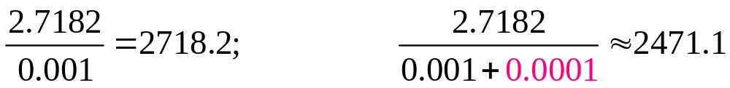
数值计算中应注意的几个问题
某些原则 ---
１．使用数值稳定的计算方法；
２．小心处理病态的数学问题；
３．注意简化计算步骤，减少算术运算的次数；
４．避免两个相近的数相减，避免绝对值太小的数作除数；
５．防止大数“吃掉”小数．
6.简化计算步骤以节省计算量（秦九韶算法）
7.减少有效数字的损失
计算机运算时，绝对值很小的数作除数会溢出停机，而且当绝对值很小的除数稍有一点误差时，对计算结果影响很大，例如

Slide 12
第二章
非线性方程(组)的数值解法
计算方法

Slide 13
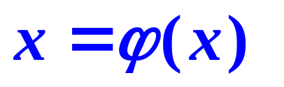
不动点迭代
基本思想
构造 f (x) = 0 的一个等价方程：
等价变换
f (x) = 0
x = ϕ (x)
f (x) 的零点
ϕ (x) 的不动点

Slide 14
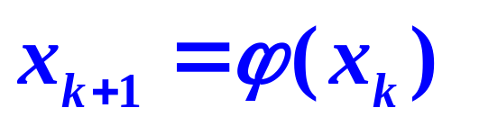
不动点迭代
具体过程
任取一个迭代初始值 x₀ ，计算
k = 0, 1, 2, ... ...
得到一个迭代序列： x₀，x₁，x₂，. . . ，x_{n}，. . .
几何含义：求曲线 y = ϕ(x) 与直线 y = x 的交点

Slide 15
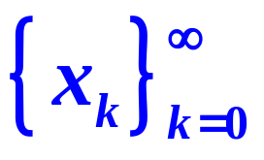
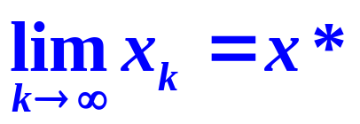
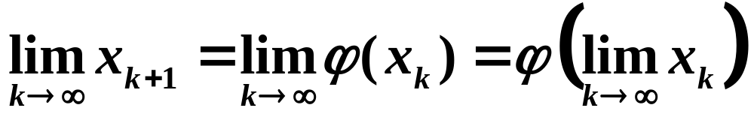

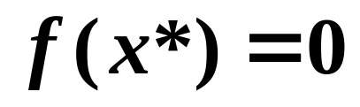
连续性分析
收敛性分析
设 ϕ(x) 连续，若 收敛，即 ，则
即
性质：若 ，则不动点迭代收敛，且 x* 是 f(x)=0 的解；否则迭代法发散。

Slide 16
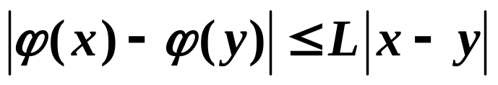
解的存在唯一性
解的存在唯一性
定理：设 ϕ(x) ∈ C[a,b] 且满足
对任意的 x∈[a,b] 有 ϕ(x)∈[a,b]
存在常数 0<L<1，使得任意的 x, y∈[a,b] 有
则ϕ(x) 在 [a,b] 上存在唯一的不动点 x*
证明：板书

Slide 17
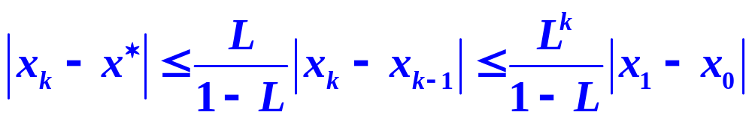
收敛性分析
不动点迭代的收敛性
定理：设 ϕ(x) ∈ C[a,b] 且满足
对任意的 x∈[a,b] 有 ϕ(x)∈[a,b]
存在常数 0<L<1，使得任意的 x, y∈[a,b] 有
则对任意初始值 x₀∈[a,b]，不动点迭代 x_{k+1}=ϕ(x_{k}) 收敛，且
证明：板书

Slide 18
收敛性分析
不动点迭代的收敛性
若 ϕ(x)∈C¹[a,b] 且对任意 x∈[a,b] 有
|ϕ’(x)|≤L<1
则上述定理中的结论成立。
收敛性结论表明：收敛性与初始值的选取无关
全局收敛

Slide 19
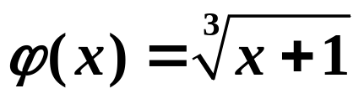


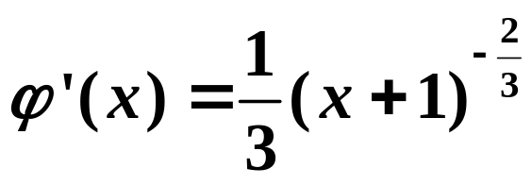
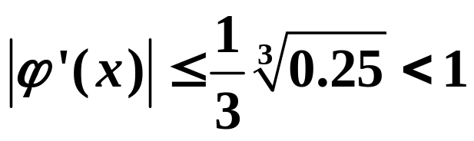
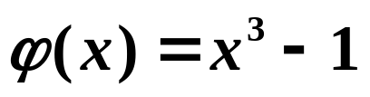

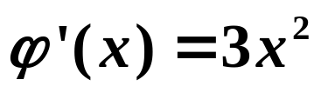
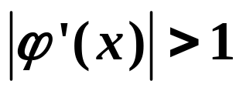
举例
例：求 f(x) = x³ – x – 1=0 在区间 [1, 2] 中的根
(1)
✓
(2)
❒
ex71.m

Slide 20
局部收敛
局部收敛
定义：设 x* 是 ϕ(x) 的不动点，若存在 x* 的某个 δ -邻域 U(x*) =[x*-δ , x* +δ ]，对任意 x₀∈U(x*)，不动点迭代
x_{k+1} = ϕ(x_{k})
产生的点列都收敛到 x*，则称该迭代局部收敛。
定理：设 x* 是 ϕ(x) 的不动点，若 ϕ’(x) 在 x* 的某个邻域内连续，且
|ϕ’(x*)| < 1
则不动点迭代 x_{k+1} = ϕ(x_{k}) 局部收敛
证明：板书

Slide 21
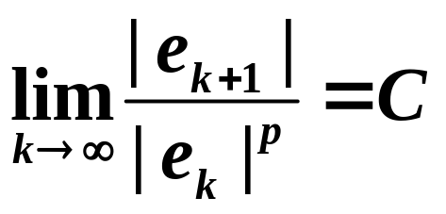
收敛速度
定义：设迭代 x_{k+1} = ϕ(x_{k}) 收敛到 ϕ(x) 的不动点 x*，
记 e_{k} = x_{k} − x*，若
其中常数 C>0，则称该迭代为 p 阶收敛。
当 r =1 时称为线性收敛，此时 C < 1
当 r =2 时称为二次收敛，或平方收敛
当 r >1 时称为超线性收敛
二分法是线性收敛的
若 ϕ’(x*) ≠ 0，则不动点迭代 x_{k+1} = ϕ(x_{k}) 线性收敛

Slide 22
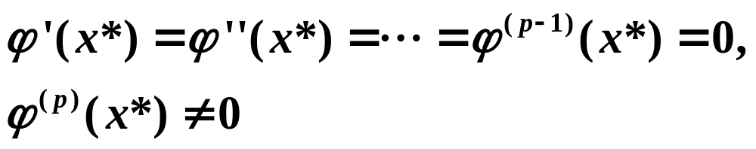
收敛速度
定理：设 x* 是 ϕ(x) 的不动点，若 ϕ^{(p)}(x) 在 x* 的某邻域内连续，且
则迭代 x_{k+1} = ϕ(x_{k}) 是 p 阶收敛的。
证明：板书

Slide 23
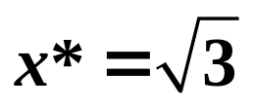
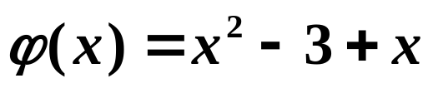
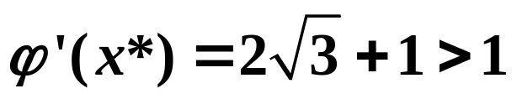
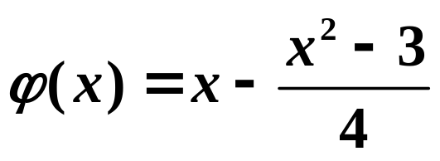
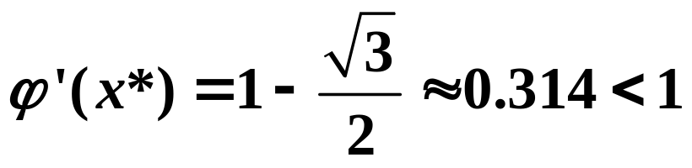
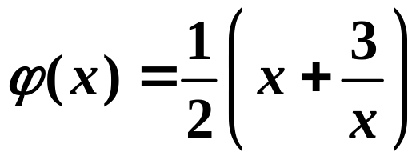

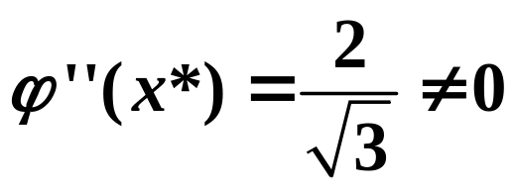
举例
例：求 f(x) = x² - 3=0 的正根
(1)
(2)
局部收敛
(3)
二次收敛
ex72.m

Slide 24
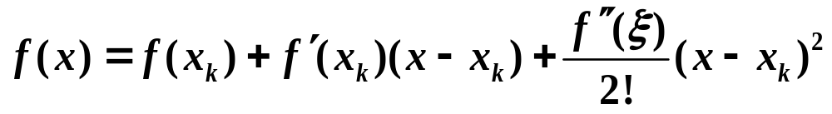
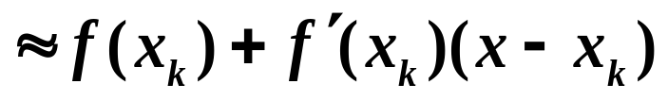
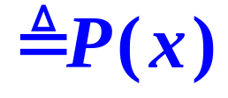
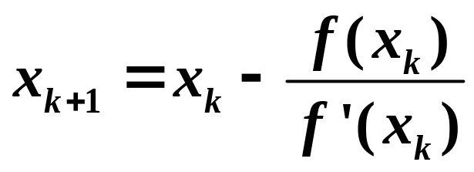
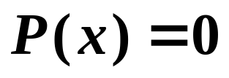
Newton 法
基本思想
将非线性方程线性化
设 x_{k} 是 f (x)=0 的近似根，将 f(x) 在 x_{k} 处 Taylor 展开
令：
条件： f’(x) ≠ 0

Slide 25
Newton 法
y
x*
x_{k+1}
x_{k}
x

Slide 26
Newton 法
算法 ：( Newton 法 )
(1) 任取迭代初始值 x₀
(2) 对 k = 1, 2, ... , maxit，计算
判断收敛性，若收敛，则停止计算，输出近似解

Slide 27

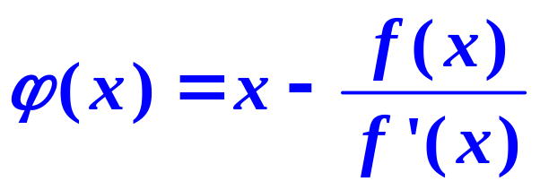
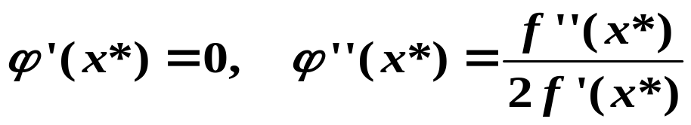
收敛性
k = 0, 1, 2, . . .
迭代函数
牛顿法至少二阶局部收敛

Slide 28

举例
例：用 Newton 法求 f(x) = x² – C=0 的正根, 并验证这一方法的二阶收敛性
解：
对任意 x₀>0，
总有 |q|<1，
即牛顿法收敛

Slide 29
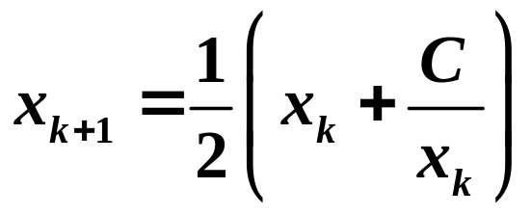
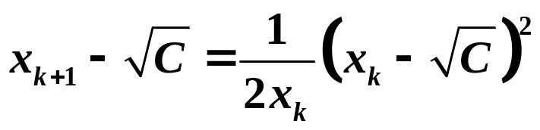
举例
关于二次收敛性，事实上
二阶收敛

Slide 30
第三章
解线性方程组的直接方法
计算方法

Slide 31



Gauss 消去法
例：直接法解线性方程组
解：

Slide 32
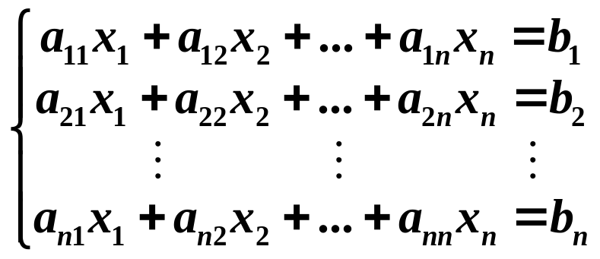

Gauss 消去法
考虑 n 阶线性方程组：
矩阵形式
高斯消去法的主要思路：
将系数矩阵 A 化为上三角矩阵，然后回代求解。
=

Slide 33
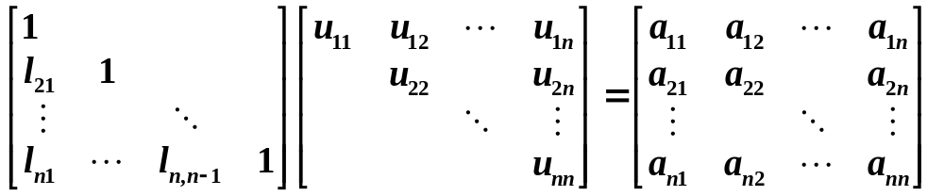

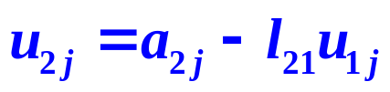
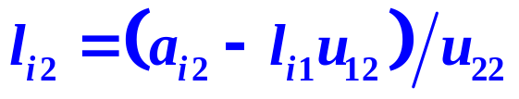
计算 LU 分解
利用矩阵乘法直接计算 LU 分解
L × U = A
比较等式两边的第一行得：
u_{1j} = a_{1j}
( j = 1,…, n )
U 的第一行
比较等式两边的第一列得：
( i = 2,…, n )
L 的第一列
比较等式两边的第二行得：
( j = 2,…, n )
U 的第二行
比较等式两边的第二列得：
( i = 3,…, n )
L 的第二列

Slide 34
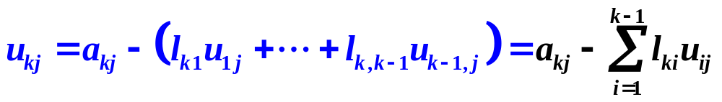
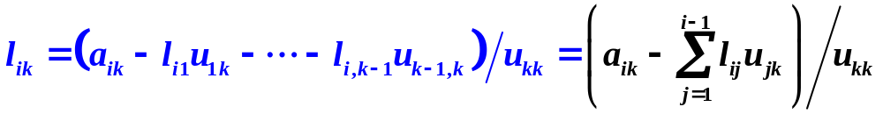
计算 LU 分解
第 k 步：此时 U 的前 k-1 行和 L 的前 k-1 列已经求出
比较等式两边的第 k 行得：（u,a,l第一个字母是k，后面两个k，两个i，两个j，左侧字母在右侧都是ij）
( j = k, …, n )
比较等式两边的第 k 列得：
( i = k+1, …, n )
直到第 n 步，便可求出矩阵 L 和 U 的所有元素。
（u,a,l第二个字母是k，后面两个k，两个i，两个j，左侧字母在右侧字母都是ij）

Slide 35
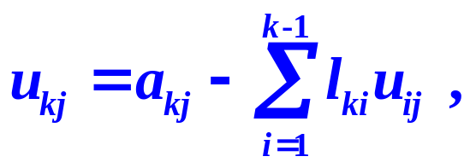
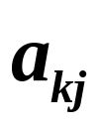
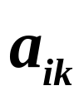
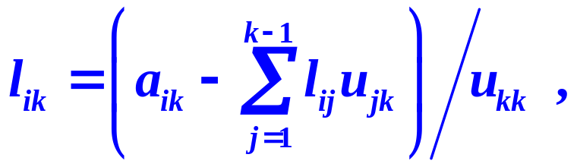
LU 分解算法
算法 ：(LU 分解 )
for k = 1 to n
运算量：(n³ - n)/3
j = k, …, n
i = k+1, …, n
end
Matlab程序参见：ex51.m
为了节省存储空间，通常用 A 的绝对下三角部分来存放 L (对角线元素无需存储)，用 A 的上三角部分来存放 U

Slide 36
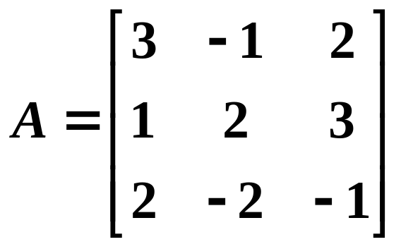
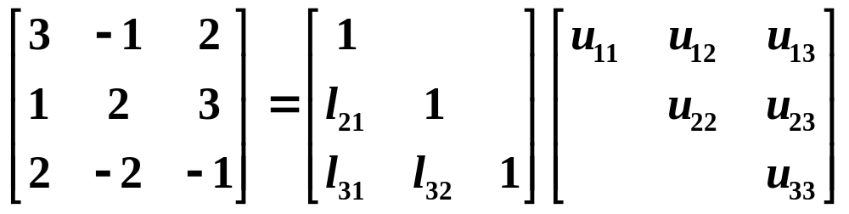
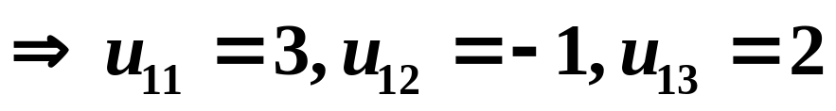
LU 分解算法
例 求下列矩阵的LU分解
解:
设

Slide 37
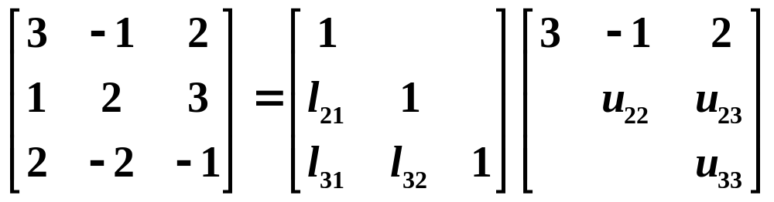
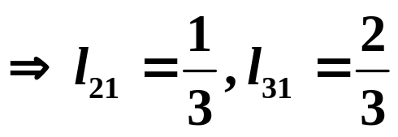
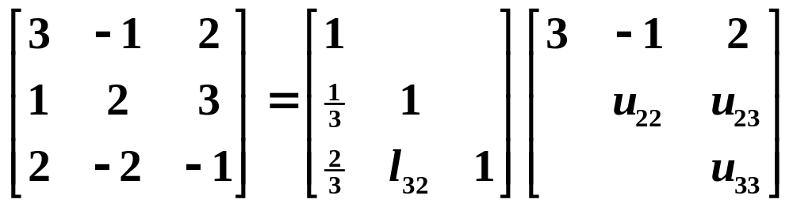

LU 分解算法

Slide 38


LU 分解算法

Slide 39





LU 分解求解线性方程组
Ax = b
两次回代过程求出方程组的解：
( i = 1, …, n )
运算量: n²
加LU分解
总运算量：
( i = n , …, 1 )

Slide 40
对称正定矩阵的Cholesky 分解
对称正定矩阵的三角分解－－Cholesky 分解
定理：设 A 是对称矩阵，若 A 的所有顺序主子式都不为 0，则 A 可唯一分解为
其中 L 为单位下三角阵，D 为对角矩阵
A = LDL^{T}
定理：（Cholesky分解）若 A 对称正定，则 A 可唯一分解为
其中 L 为下三角实矩阵，且对角元素都大于 0
A = LL^{T}

Slide 41


计算 Cholesky 分解
Cholesky 分解的计算
直接比较等式两边的元素
计算公式

Slide 42


Cholesky 分解算法
算法 ：(Cholesky 分解 )
for j = 1 to n
end
i = j +1, …, n
运算量:n³/6 +n²/2 +n /3

Slide 43



Cholesky 分解算法
例 对矩阵 作Cholesky分解
解

Slide 44





Cholesky 分解算法

Slide 45



向量范数
常见的向量范数
① 1-范数
② 2-范数
③ 无穷范数（最大范数）

Slide 46

范数性质
范数的性质
(1) 连续性
设 f 是 R^{n} 上的任意一个范数，则 f 关于 x 的每个分量是连续的
(2) 等价性
设 || · ||_{s} 和 || · ||_{t} 是 R^{n} 上的任意两个范数，则存在常数 c₁ 和 c₂ ，使得对任意的 x∈R^{n} 有
证明：板书

Slide 47




范数性质
(3) Cauchy-Schwarz 不等式
(4) 向量序列的收敛性
矩阵的谱：
σ (A) = { A 的所有特征值 }
矩阵的谱半径：

Slide 48


矩阵范数
常见的矩阵范数
(1) F-范数 (Frobenious 范数)
(2) 算子范数 (从属范数、诱导范数)
其中 || · || 是 R^{n} 上的任意一个范数

Slide 49





算子范数
常见的算子范数
① 1-范数（列范数）
② 2-范数（谱范数）
③ 无穷范数（行范数）
证明：③ ② 板书，① 为练习
例：设 计算

Slide 50


矩阵范数性质
矩阵范数的性质
(1) 连续性：设 f 是 R^{n×n} 上的任一矩阵范数，则 f 关于 A 的每个分量是连续的
(2) 等价性：设 || · ||_{s} 和 || · ||_{t} 是 R^{n×n} 上的任意两个矩阵范数，则存在常数 c₁ 和 c₂ ，使得对任意的 A∈ R^{n×n} 有
(3) 若 A 是对称矩阵，则

Slide 51


算子范数性质
算子范数的性质
定理：设 || · || 是 R^{n} 上的任一向量范数，其对应的算子范数也记为 || · || ，则有
定理：设 || · || 是任一算子范数，则
定理：对任意 ε>0, 总存在一算子范数 || · ||_{ε} ，使得
|| · ||_{ε} ≤ ρ(A) + ε

Slide 52









稳定性理论分析
理论分析：
(1)由于右端项的扰动而引起的解的变化
设
又
(2)由于系数矩阵的扰动而引起的解的变化
设
Ax = b 的条件数
矩阵A 的条件数

Slide 53

稳定性理论分析
定理：考虑线性方程组 Ax=b，设 b 是精确的，A 有微小的变化 δA，此时的解为 x + δx ，则
当 δA 充分小时，不等式右端约为
证明：
设
结论

Slide 54

矩阵条件数
条件数与范数有关，常用的有无穷范数和2-范数
Cond(A)₂ 称为谱条件数，当 A 对称时有

Slide 55
举例
例： 计算 Cond(A)∞ 和 Cond(A)₂
解：
Cond(A)∞=||A⁻¹|| ∞ ||A|| ∞ ≈ 4×10⁴
A 对称，且
Cond(A)₂=λ_{max} / λ_{min} ≈ 4×10⁴

Slide 56
线性方程组的迭代解法
计算方法

Slide 57
矩阵分裂迭代法
A 的一个
矩阵分裂
矩阵分裂迭代法基本思想
A = M - N
Ax = b
Mx = Nx + b
M 非奇异
给定一个初始向量 x⁽⁰⁾，可得 迭代格式
k = 0, 1, 2, …
其中 B = M⁻¹N 称为迭代矩阵

Slide 58
收敛性分析
基本收敛定理
定理：对任意初始向量 x⁽⁰⁾，上述迭代格式收敛的充要条件是
证明：板书
定理：若存在算子范数 || · ||，使得 ||B|| <1，对任意的初始向量 x⁽⁰⁾，上述迭代格式收敛。
充分条件
例：考虑迭代法 x^{(k+1)} = Bx^{(k)} + f 的收敛性，其中

Slide 59

Jacobi 迭代
考虑线性方程组
Ax = b
其中 A=(a_{ij})_{n×n} 非奇异，且对角线元素全不为 0。
将 A 分裂成 A = D - L- U， 其中

Slide 60



Jacobi 迭代
Jacobi 迭代
令 M = D，N = L + U，可得 雅可比 (Jacobi) 迭代方法
k = 0, 1, 2, …
迭代矩阵记为：
分量形式：
i = 1, 2, … , n， k = 0, 1, 2, …

Slide 61





Gauss-Seidel 迭代
在计算 时，如果用 代替 ，则可能会得到更好的收敛效果。

Slide 62




Gauss-Seidel 迭代
写成矩阵形式:
可得
k = 0, 1, 2, …
此迭代方法称为 高斯-塞德尔 (Gauss-Seidel) 迭代法
迭代矩阵记为：

Slide 63



SOR 迭代
在 G-S 迭代中
为了得到更好的收敛效果，可在修正项前乘以一个 松弛因子ω，于是可得迭代格式

Slide 64

SOR 迭代
写成矩阵形式:
可得
—— SOR (Successive Over-Relaxation) 迭代方法
迭代矩阵记为：
SOR 的优点：通过选取合适的 ω，可获得更快的收敛速度
SOR 的缺点：最优参数 ω 的选取比较困难

Slide 65
收敛性
收敛性定理
Jacobi 迭代收敛的充要条件 ρ(J)<1
G-S 迭代收敛的充要条件 ρ(G)<1
SOR 迭代收敛的充要条件 ρ(L_{ω})<1
Jacobi 迭代收敛的充分条件 ||J|| <1
G-S 迭代收敛的充分条件 ||G|| < 1
SOR 迭代收敛的充分条件 ||L_{ω}|| < 1

Slide 66
Jacobi、G-S 收敛性
定理：若 A 严格对角占优或不可约弱对角占优，则 A 非奇异
定理：若 A 严格对角占优或不可约弱对角占优，则 Jacobi 迭代和 G-S 迭代均收敛
定理：若 A 对称，且对角线元素均大于 0，则
Jacobi 迭代收敛的充要条件是 A 与 2D-A 均正定；
G-S 迭代收敛的充要条件是 A 正定。

Slide 67
SOR 收敛性
SOR 收敛的必要条件
定理：若 SOR 迭代收敛，则 0 < ω < 2。
SOR 收敛的充分条件
定理：若 A 对称正定，且 0 < ω < 2，则 SOR 迭代收敛。
定理：若 A 严格对角占优或不可弱约对角占优，且 0 < ω ≤ 1，则 SOR 迭代收敛。

Slide 68



举例
例：设 ，给出 Jacobi 和 G-S 收敛的充要条件
解：
A 对称，且对角线元素均大于 0，故
(1) Jacobi 收敛的充要条件是 A 和 2D-A 均正定
(2) G-S 收敛的充要条件是 A 正定
A 正定
2D-A 正定
Jacobi 收敛的充要条件是：-0.5<a<0.5
G-S 收敛的充要条件是：-0.5<a<1

Slide 69

举例
解法二：
Jacobi 的迭代矩阵为
设 λ 是 J 的特征值，则由 det(λI - J) = 0 可得
( λ - a)² ( λ +2a) = 0
Jacobi 收敛的充要条件是 ρ(J)<1 ⇔ |λ|<1，
即 -0.5<a<0.5

Slide 70


收敛速度
定义：迭代格式 x^{(k+1)} = Bx^{(k)} + f 的平均收敛速度为
渐进收敛速度为
ρ(B) 越小，收敛越快

Slide 71
第四章
插值法
计算方法

Slide 72


插值基本概念
什么是插值
插值区间
已知函数 y = f(x) 在 [a, b] 上有定义，且已经测得在点
a ≤ x₀ < x₁ < ··· < x_{n} ≤ b
处的函数值为 y₀ = f(x₀)，… ，y_{n} = f(x_{n})
插值节点
如果存在一个简单易算的函数 P(x)，使得
P(x_{i}) = f(x_{i})，i = 1, 2, ... , n
则称 P(x) 为 f(x) 的插值函数
插值节点无需递增排列，但必须确保互不相同！
插值条件
求插值函数 P(x) 的方法就称为插值法

Slide 73
基函数插值法
基函数法
n+1 维线性空间
记
L_{n}(x) = {次数不超过 n 的多项式的全体}
设 l₀(x), l₁(x), ... , l_{n}(x) 构成 L_{n}(x) 的一组基，则插值多项式
P(x) = f₀l₀(x) + f₁l₁(x) + · · · + f_{n}l_{n}(x)
通过基函数来构造插值多项式的方法就称为基函数插值法
基函数法基本步骤
寻找合适的基函数
确定插值多项式在这组基下的表示系数

Slide 74



Lagrange插值
单项式基函数
利用线性无关的单项式族：
构造 n 次多项式：
Lagrange插值基函数
设 l_{k}(x) 是 n 次多项式，在插值节点 x₀ , x₁ , … , x_{n} 上满足
则称 l_{k}(x) 为节点 x₀ , x₁ , … , x_{n} 上的拉格朗日插值基函数

Slide 75



线性与抛物线插值
两种特殊情形
n=1
线性插值多项式（一次插值多项式）
n=2
抛物线插值多项式（二次插值多项式）

Slide 76

Lagrange插值
l_{k}(x) 的表达式
由构造法可得
性质
l₀(x) , l₁(x) , … , l_{n}(x) 构成 L_{n}(x) 的一组基函数
l₀(x) , l₁(x) , … , l_{n}(x) 与插值节点有关，
但与函数 f(x) 无关
注意

Slide 77


误差估计
如何估计误差
插值余项
设 f(x) ∈ C^{n}[a, b] ( n 阶连续可微 )，且 f ^{(n+1)}(x)
在 (a, b) 内存在，则对 ∀x∈[a,b]，有
定理
其中 ξ_{x}∈(a, b) 且与 x 有关,

Slide 78


插值余项
几点说明
余项公式只有当 f(x) 的高阶导数存在时才能使用
ξ_{x} 与 x 有关，通常无法确定, 实际使用中通常是估计其上界
如果 ，则
计算插值点 x 上的近似值时，应选取与 x 相近插值节点

Slide 79
Newton 插值
为什么 Newton 插值
Lagrange 插值简单易用，但若要增加一个节点时，全部基函数 l_{k}(x) 都需重新计算，不太方便。
解决办法
设计一个可以逐次生成插值多项式的算法，即 n 次插值多项式可以通过 n-1 次插值多项式生成 —— Newton 插值法

Slide 80


新的基函数
设插值节点为 x₀ , … , x_{n} ，考虑插值基函数组
当增加一个节点 x_{n+1} 时，只需加上基函数

Slide 81

Newton 插值
此时 f(x) 的 n 次插值多项式为
问题
如何从 p_{n-1}(x) 得到 p_{n}(x) ?
怎样确定参数 a₀ , … , a_{n} ?
需要用到 差商（均差）

Slide 82



差商
什么是差商
设函数 f(x)，节点 x₀ , … , x_{n}
f(x) 关于点 x_{i} , x_{j} 的
一阶差商
f(x) 关于点 x_{i} , x_{j} , x_{k} 的
二阶差商
差商的一般定义
k 阶差商

Slide 83

差商的性质
k 阶差商与 k 阶导数之间的关系：若 f (x) 在 [a,b] 上
具有 k 阶导数，则至少存在一点 ξ ∈(a, b)，使得

Slide 84
差商的计算
如何巧妙地计算差商
差商表
x_{i} | ƒ(x_{i}) | 一阶 差商 | 二阶差商 | 三阶差商 | … | n 阶差商
x₀ x₁ x₂ x₃  x_{n} | ƒ(x₀) ƒ(x₁) ƒ(x₂) ƒ(x₃)  ƒ(x_{n}) | ƒ[x₀, x₁] ƒ[x₁, x₂] ƒ[x₂, x₃]  ƒ[x_{n-1}, x_{n}] | ƒ[x₀, x₁, x₂] ƒ[x₁, x₂, x₃]  ƒ[x_{n-2}, x_{n-1}, x_{n}] | ƒ[x₀, x₁, x₂, x₃]  ƒ[x_{n-3}, x_{n-2}, x_{n-1}, x_{n}] | … … | ƒ[x₀, x₁,…, x_{n}]

Slide 85
差商举例
例：已知 y = ƒ(x) 的函数值表，试计算其各阶差商
ex23.m
i | 0 | 1 | 2 | 3
x_{i} | -2 | -1 | 1 | 2
f(x_{i}) | 5 | 3 | 17 | 21
ex24.m
解：差商表如下
x_{i} | ƒ(x_{i}) | 一阶差商 | 二阶差商 | 三阶差商
-2 -1 1 2 | 5 3 17 21 | -2 7 4 | 3 -1 | -1

Slide 86

Newton 插值公式
Newton 插值公式
由差商的定义可得
1
2
… …
n−1
1
+ (x − x₀) ×
+ … … + (x − x₀)…(x − x_{n−1}) ×
2
n−1
N_{n}(x)
R_{n}(x)

Slide 87
Newton 插值公式
f (x) = N_{n}(x) + R_{n}(x)
其中
N_{n}(x) 是 n 次多项式
重要性质
N_{n}(x_{i}) = f (x_{i})，i = 0, 1, 2, …, n
N_{n}(x) 是 f (x) 的 n 次插值多项式

Slide 88



Newton / Lagrange
Newton 插值多项式与 Lagrange 插值多项式
f (x) 在 x₀ , x₁ , … , x_{n} 上的 n 次插值多项式是唯一的！
N_{n}(x) ≡ L_{n}(x)
余项也相同
将 x 看作节点

Slide 89
插值举例
插值节点无需递增排列，但必须确保互不相同！
例：已知函数 y = lnx 的函数值如下
x | 0.4 | 0.5 | 0.6 | 0.7 | 0.8
lnx | -0.9163 | -0.6931 | -0.5108 | -0.3567 | -0.2231
试分别用牛顿线性插值和抛物线插值计算 ln 0.54 的近似值
解：取节点 0.5, 0.6, 0.4 作差商表
x_{i} | ƒ(x_{i}) | 一阶差商 | 二阶差商
0.5 0.6 0.4 | -0.6931 -0.5108 -0.9163 | 1.8230 2.0275 | -2.0450
N₁(x) = -0.6931 + 1.8230(x-0.5)
N₁(0.54) = -0.6202
N₂(x) = -0.6931 + 1.8230(x-0.5) - 2.0450(x-0.5)(x-0.6)
ex25.m
N₂(0.54) = -0.6153

Slide 90
第五章
函数逼近与曲线拟合
计算方法

Slide 91

函数逼近
三个问题
插值
数值逼近
问题一
已知一个函数的数值表
x | x₁ | x₂ | …… | x_{n}
y | y₁ | y₂ | …… | y_{n}
能否找到一个简单易算的 p(x) ，使得 p(x_{i}) = y_{i} 。
问题二
函数 f(x) 的表达式非常复杂，能否找到一个简单易算的 p(x) ，使得p(x) 是 f(x) 的一个合理的逼近。
问题三
问题一的表中的数值带有误差，能否找到一个简单易算的 p(x) ，可以近似地表示这些数据。

Slide 92



赋范线性空间
赋范线性空间 C[a, b]
线性空间 C[a, b] ，f(x)∈C[a, b]
1-范数：
2-范数：
∞-范数：

Slide 93


逼近标准
度量 p(x) 与 f(x) 的近似程度的常用两种标准
使 尽可能地小。
一致逼近
使 尽可能地小。
平方逼近

Slide 94


函数逼近
记 H_{n} 为所有次数不超过 n 的多项式组成的集合，给定函数 f(x)∈C[a, b]，若 P*(x)∈H_{n} 使得
最佳逼近
则称 P*(x) 为 f(x) 在 C[a, b] 上的 最佳逼近多项式
最佳一致逼近

Slide 95


函数逼近
最佳平方逼近
给定 f(x)∈C[a, b] 的数据表
最小二乘拟合
x | x₀ | x₁ | … | x_{n}
y | y₀ | y₁ | … | y_{n}
寻找 P*(x) ，使得下面的离散 2-范数最小

Slide 96




正交多项式
定义
设 ϕ_{n}(x) 是首项系数不为 0 的 n 次多项式，若
则称 为 [a, b] 上带权 ρ (x) 正交
称 ϕ_{n}(x) 为 n 次正交多项式
性质 1
设 是正交多项式族，H_{n} 为所有次数不超过 n 的多项式组成的线性空间，则
构成 H_{n} 的一组基

Slide 97



最佳平方逼近
设 f(x)∈ C[a, b]，ϕ₀(x), ϕ₁(x), …, ϕ_{n}(x)∈C[a, b] 线性无关，令
求 S*(x) ∈ Φ，使得
S*(x) 称为 f(x) 在 Φ 中的 最佳平方逼近函数
其中

Slide 98


最佳平方逼近
如何求 S*(x) ？
对任意 S(x) ∈ Φ，可设
S(x) = a₀ϕ₀ + a₁ϕ₁ + · · · + a_{n}ϕ_{n}(x)
则求 S*(x) 等价于求下面的多元函数的最小值点
k = 0, 1, …, n

Slide 99





最佳平方逼近
即
k = 0, 1, …, n
G
法方程

Slide 100







举例
例：(教材68页，例 6)
求 在[0, 1]上的一次最佳平方逼近多项式
解：
S*(x) = 0.934 + 0.426 x

Slide 101



最佳平方逼近多项式
n 次最佳平方逼近多项式
f(x)∈ C[a, b] 在 H_{n} 中的最佳平方逼近，记为
取 H_{n} 的一组基：1, x, x², … , x^{n} ，则法方程为
H
Hilbert 矩阵
H 严重病态
只适合求低次最佳逼近

Slide 102




正交函数作逼近
若 ϕ₀, ϕ₁, …, ϕ_{n} 正交，则法方程的解为
所以
k = 0, 1, …, n
误差
Bessel 不等式

Slide 103
曲线拟合
x | x₀ | x₁ | … | x_{m}
f(x) | y₀ | y₁ | … | y_{m}
已知 f(x) 在某些点的函数值：
能否找到一个简单易算的 p(x) ，使得 f(x) ≈ p(x)
但是
m 通常很大
y_{i} 本身是测量值，不准确，即 y_{i} ≠ f (x_{i})
这时不要求 p(x_{i}) = y_{i} , 而只要
p(x_{i}) − y_{i} 总体上尽可能小

Slide 104



曲线拟合
p(x_{i}) − y_{i} 总体上尽可能小
常见做法
太复杂 ☹
使 最小
不可导，求解困难 ☹
使 最小
使 最小
最小二乘法：目前最好的多项式曲线拟合算法

Slide 105

最小二乘
曲线拟合的最小二乘问题
已知函数值表 ( x_{i} , y_{i} )，在函数空间 Φ 中求 S*(x) ，使得
其中 ω_{i} 是点 x_{i} 处的权。
这个问题实质上是最佳平方逼近问题的离散形式。
可以将求连续函数的最佳平方逼近函数的方法直接用于求解该问题。

Slide 106


最小二乘求解
对任意 S(x) ∈ Φ = span{ϕ₀, ϕ₁, …, ϕ_{n}}，可设
S(x) = a₀ϕ₀ + a₁ϕ₁ + · · · + a_{n}ϕ_{n}(x)
则求 S*(x) 等价于求下面的多元函数的最小值点
最小值点
k = 0, 1, …, n

Slide 107



最小二乘求解
( k = 0, 1, … , n )
这里的内积是离散带权内积，即
，
法方程
G
法方程

Slide 108
最小二乘求解
设法方程的解为： a₀* , a₁*, …, a_{n}* , 则
S*(x) = a₀* ϕ₀ + a₁* ϕ₁ + · · · + a_{n}* ϕ_{n}(x)
结论
S*(x) 是 f(x) 在 Φ 中的 最小二乘解

Slide 109


举例
最小二乘问题中，如何选择数学模型很重要，即如何选取函数空间 Φ = span{ϕ₀, ϕ₁, …, ϕ_{n}} ，通常需要根据物理意义，或所给数据的分布情况来选取合适的数学模型。

Slide 110


多项式拟合
多项式最小二乘曲线拟合
Φ＝H_{n}= span{1, x, ..., x^{n}}, 即 ϕ_{i} = x^{i}, 则相应的法方程为
此时 为 f(x) 的 n 次最小二乘拟合多项式

Slide 111



举例
例：求下面数据表的二次最小二乘拟合多项式
x_{i} | 0 | 0.25 | 0.50 | 0.75 | 1.00
f (x_{i} ) | 1.0000 | 1.2840 | 1.6487 | 2.1170 | 2.7183
解：
设二次拟合多项式为
得法方程
解得
所以此组数据的二次最小二乘拟合多项式为
(1) 若题目中没有给出各点的权值 ω_{i} ，默认为 ω_{i} = 1
(2) 该方法不适合 n 较大时的情形 （病态问题）

Slide 112
第六章
数值积分与数值微分
计算方法

Slide 113




数值积分
微积分基本公式：
但是在许多实际计算问题中
(1) F(x) 表达式较复杂时，计算较困难。如
(2) F(x) 难求！甚至有时不能用初等函数表示。
如
(3) f (x) 表达式未知，只有通过测量或实验得来的数据表

Slide 114





几个简单公式
基本思想：
矩形公式
梯形公式
抛物线公式

Slide 115

一般形式
数值积分公式的一般形式
一般地，用 f(x) 在 [a, b] 上的一些离散点
a ≤ x₀ < x₁ < ··· < x_{n} ≤ b
上的函数值的加权平均作为 f (ξ) 的近似值，可得
机械求积方法
求积系数
求积节点
将定积分计算转化成被积函数的函数值的计算
无需求原函数
易于计算机实现

Slide 116



代数精度
定义：如果对于所有次数不超过 m 的多项式 f (x) ，公式
精确成立，但对某个次数为 m +1 的多项式不精确成立，则称该求积公式具有 m 次代数精度
代数精度的验证方法
将 f (x) = 1, x, x², … , x^{m} 依次代入，公式精确成立;
但对 f (x) = x^{m+1} 不精确成立。即：
( k = 0, 1, … , m )

Slide 117



举例
例：试确定系数 A_{i} ，使得下面的求积公式具有尽可能高的代数精度，并求出此求积公式的代数精度。
解：
将 f (x)＝1, x, x² 代入求积公式，使其精确成立，可得
解得 A₀ =1/3, A₁ =4/3, A₂ =1/3。所以求积公式为
易验证该公式对 f (x)＝x³ 也精确成立，但对 f (x)＝x⁴ 不精确成立，所以此求积公式具有 3 次代数精度。

Slide 118





插值型求积公式
设求积节点为：a ≤ x₀ < x₁ < ··· < x_{n} ≤ b
若 f (x_{i}) 已知，则可做 n 次多项式插值：
其中
插值型求积公式
误差：
其中

Slide 119






Newton-Cotes 公式
Newton-Cotes 求积公式
基于等分点的插值型求积公式
积分区间：[a, b]
求积节点： x_{i} = a + i × h
求积公式：
Cotes 系数

Slide 120





Newton-Cotes 公式
n = 1:
梯形公式
代数精度 = 1
n = 2:
抛物线公式
Simpson公式
代数精度 = 3
n = 4:
科特斯 (Cotes) 公式
代数精度 = 5

Slide 121





N-C 公式余项
梯形公式 (n=1) 的余项
Simpson公式 (n=2) 的余项
Cotes 公式 (n=4) 的余项

Slide 122
复合求积公式
提高积分计算精度的常用两种方法
用 复合公式
用 非等距节点
复合求积公式
将积分区间分割成多个小区间
在每个小区间上使用低次牛顿－科特斯求积公式

Slide 123





复合梯形公式
将 [a, b] 分成 n 等分 [x_{i} , x_{i+1}] ，其中
(i = 0, 1, …, n)
复合梯形公式
余项

Slide 124


复合 Simpson 公式
复合 Simpson 公式
余项
性质：复合梯形公式和复合Simpson 公式都是收敛的，也都是稳定的。

Slide 125




举例
例：设 ，利用下表中的数据分别用复合梯形公式和复合simpson公式计算定积分 ，并估计误差。
x_{i} | 0 | 1/8 | 2/8 | 3/8 | 4/8 | 5/8 | 6/8 | 7/8 | 1.0
f (x_{i} ) | 1 | 0.997 | 0.990 | 0.977 | 0.954 | 0.936 | 0.909 | 0.877 | 0.841
解：

Slide 126






举例
误差估计

Slide 127
第 七 章
常微分方程初值问题数值解法

Slide 128






初值问题
Euler法
显式
局部截断误差：
欧拉法具有 1 阶精度
后退的Euler法
隐式
局部截断误差：
1阶精度

Slide 129




梯形方法
隐式单步法，用迭代法求解.
迭代公式

Slide 130



梯形法的局部误差估计
梯形方法是2阶的，其局部误差主项为

Slide 131



改进的欧拉公式
=
+
Step 1: 先用显式欧拉公式作预测，算出
y
y
h
f
(
x
,
y
)
n
+
1
n
n
n
Step 2: 再将 代入隐式梯形公式
y
n
+
1
校正一次
迭代一次得 ，这个结果称 校正值.

Slide 132







➢预测-校正系统：
预测
校正
➢平均化形式

Slide 133







例2 用改进的欧拉方法求解初值问题（2.2）.
（2.2）
解
改进的欧拉公式为
仍取 ，计算
结果见表9-2.
改进欧拉法明显改善了精度.

Slide 134
第 八 章
矩阵特征值计算

Slide 135


特征值估计与扰动
定义1 设 n 阶矩阵 A=(a_{ij})，令
(1) ；
(2) 集合 称为复平面上以a_{ii}为圆心，以r_{i}为半径的n阶矩阵A的n个格什戈林(Gerschgorin)圆盘.

Slide 136

定理5 (Gerschgorin圆盘定理)
(1) 设n阶矩阵A＝(a_{ij})，则A的每一个特征值必属于下面某个圆盘之中
或者说 A的特征值都在n个圆盘的并集中.
(2) 如果A有m个圆盘组成一个连通的并集S，且S与余下n-m个圆盘是分离的，则S内恰包含A的m个特征值.
特别地，如果A的一个圆盘D_{i}是与其它圆盘分离(即孤立圆盘)，则D_{i}中精确地包含A的一个特征值.

Slide 137

例1 估计矩阵A的特征值范围，其中
解 矩阵A的3个圆盘为
由定理8，可知A的3个特征值位于3个圆盘的并集中，由于D₁是孤立圆盘，所以D₁内恰好包含A的一个特征值λ₁(为实特征值)，即
A的其它两个特征值λ₂, λ₃包含在D₂, D₃的并集中.

Slide 138



现在取对角阵
做相似变换
矩阵A₁的3个圆盘为

